Slide 1
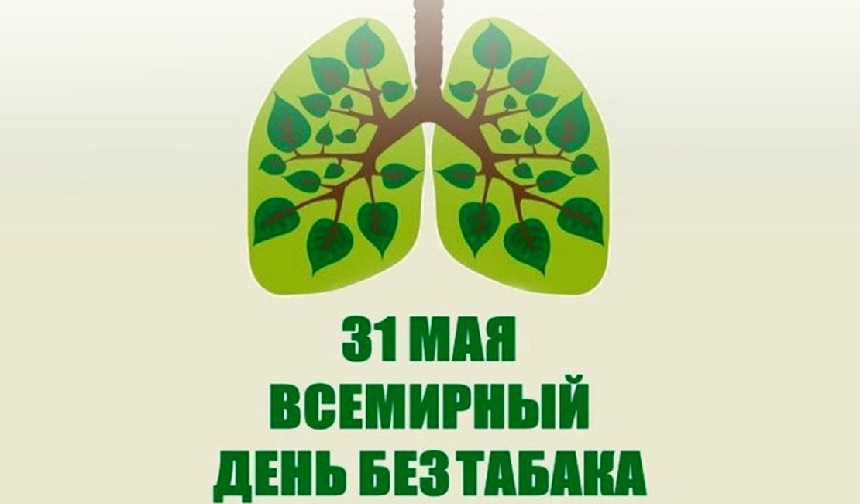
31 мая- ВСЕМИРНЫЙ ДЕНЬ БЕЗ ТАБАКА
ГБОУ школа №594 Московского р-на г. Санкт-Петербурга

Slide 2
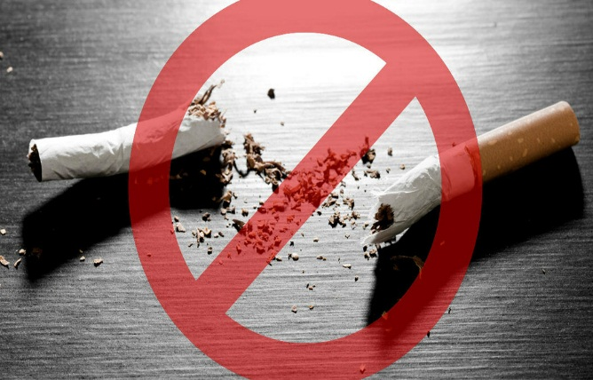
Всемирный день без табака
Всемирный день без табака (World No Tobacco Day) – это международная акция по борьбе с курением, которая ежегодно проводится во всем мире 31 мая. День был установлен в 1987 году Всемирной организацией здравоохранения (ВОЗ) для привлечения глобального внимания к табачной эпидемии и ее смертельным последствиям.
Курение — вдыхание дыма препаратов, преимущественно растительного происхождения, тлеющих в потоке вдыхаемого воздуха, с целью насыщения организма содержащимися в них активными веществами путём их возгонки и последующего всасывания в лёгких и дыхательных путях.

Slide 3
Множественные научные исследования доказали, что курение способствует развитию таких заболеваний, как:
рак гортани, губ, языка, пищевода, легких, желудка и других органов
эмфизема легких, астма, ХОБЛ (хроническая обструктивная болезнь легких), бронхит, пневмония
стенокардия, инфаркт миокарда, инсульт
облитерирующий эндартериит или тромбоз нижних конечностей
аневризма аорты
гастрит, язвенная болезнь, панкреатит
катаракта
остеопороз
эректильная дисфункция и бесплодие

Slide 4
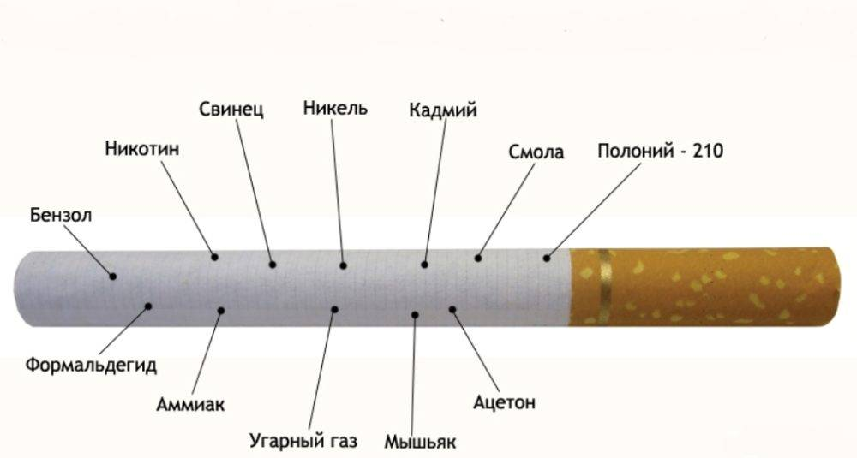
Всемирный день без табака

Slide 5
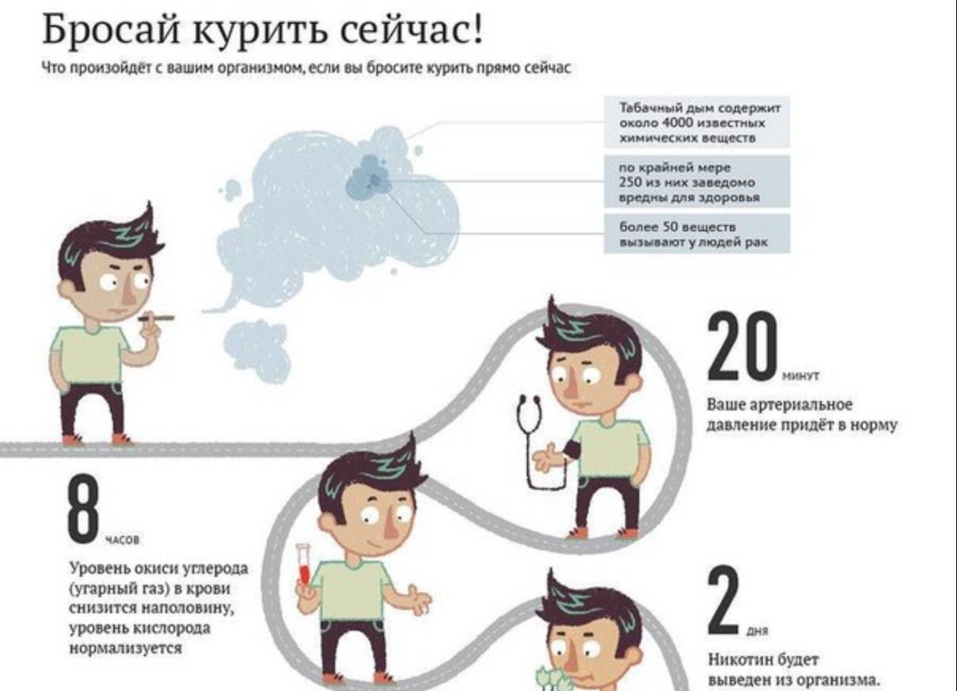
Американские ученые доказали, что отказ от табака в любом возрасте, при любом стаже курения и количестве выкуриваемых за сутки сигарет принесет организму только пользу. Да, тело курильщика никогда не вернется в исходное состояние и не станет таким, как у никогда не курившего человека. Более того, последствия отказа от курения будут напоминать о себе еще на протяжении восьми лет после последней выкуренной сигареты.
Однако работа органов, тканей и клеток организма без никотина постепенно налаживается. Он быстрее восстанавливается после физических нагрузок, повышается психологическая устойчивость, улучшаются внешние данные человека. Резкий или постепенный отказ от курения не сулит человеку ничего, кроме исцеления от зависимости, получения шанса жить дольше, лучше, богаче.

Slide 6
